Slide 1
第5章 聚类分析
朝乐门
中国人民大学
chaolemen@ruc.edu.cn

Slide 2
目录
第5章 聚类分析
5.1应用场景
5.2算法原理
5.3核心术语
5.4 Python编程实践——蛋白质消费特征分析
5.5重点与难点解读

Slide 3
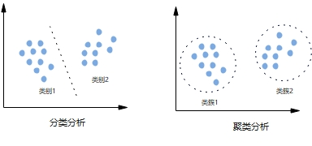
聚类分析与分类分析的区别

Slide 4
分类分析和聚类分析的区别
 | 分类分析 | 聚类分析
命名方法 | 类别（Class） | 类簇（Cluster）
算法类型 | 有监督学习 | 无监督学习
计算过程 | 分两个阶段进行 | 一个阶段直接完成
典型算法 | 决策树 贝叶斯分类 SVM | k-means DBScan 层次聚类

Slide 5
5.1 应用场景

Slide 6
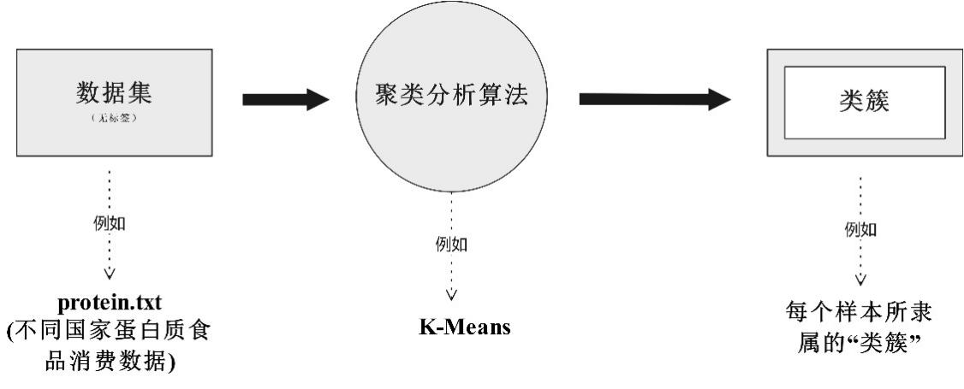
应用场景

Slide 7
5.2 算法原理

Slide 8
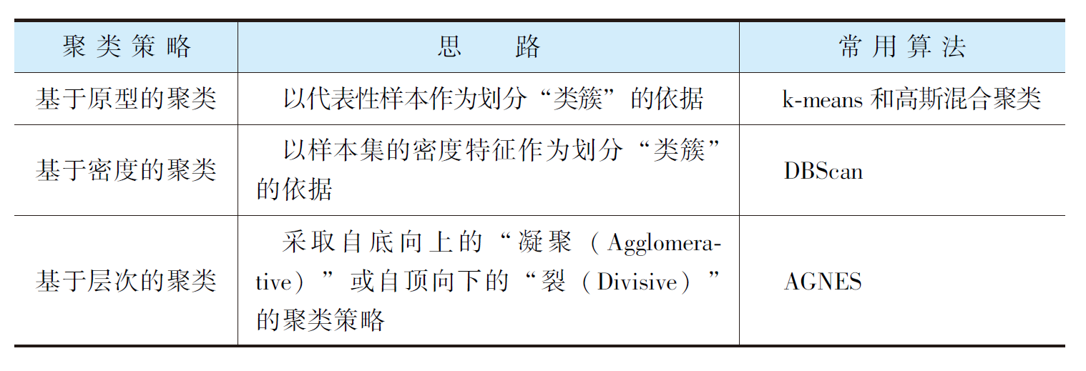
聚类分析的三种基本类型

Slide 9
k-means算法
k-means 算法是一个经典的聚类算法，它接受输入量 k，然后将n个数据对象划分为 k个聚类，以便使得所获得的聚类满足两个条件：
(1)同一聚类中的对象之间的相似度较高；
(2)不同聚类中的对象之间的相似度较小。

Slide 10
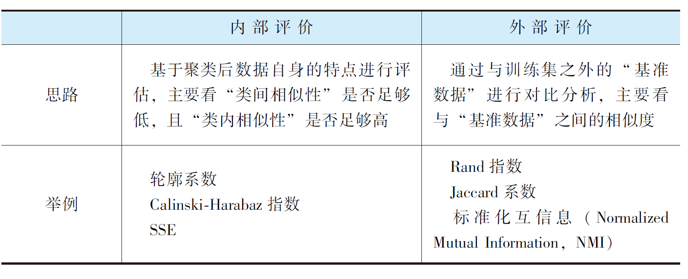
聚类效果的评价

Slide 11
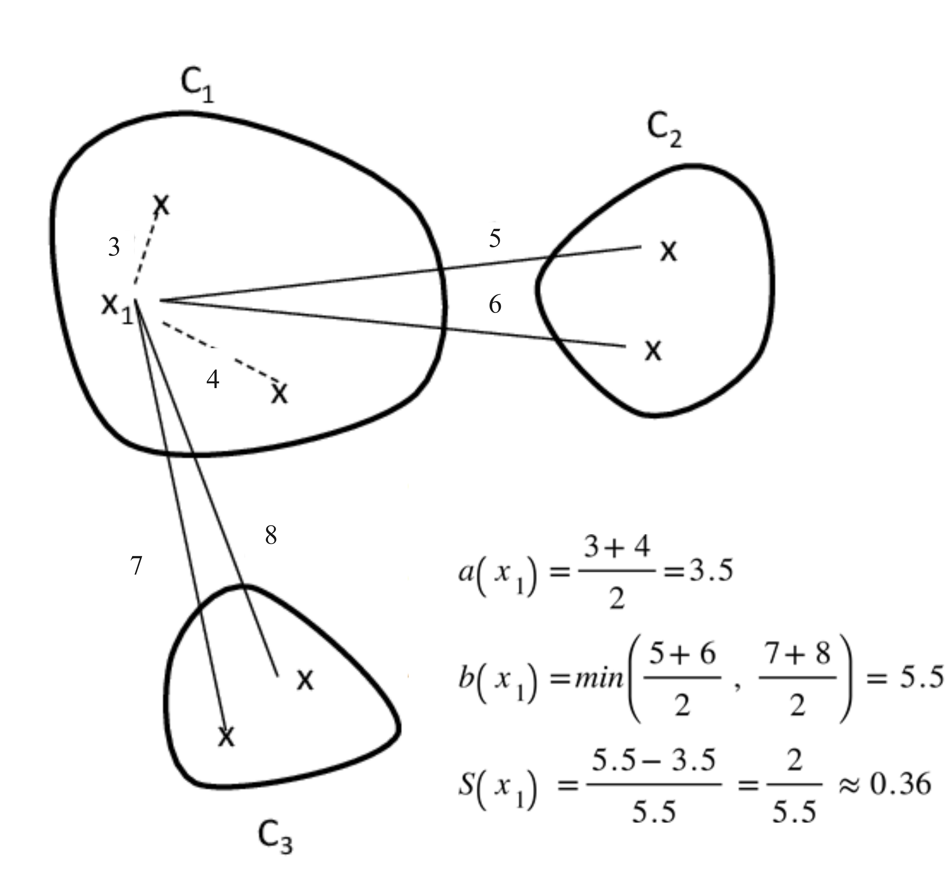
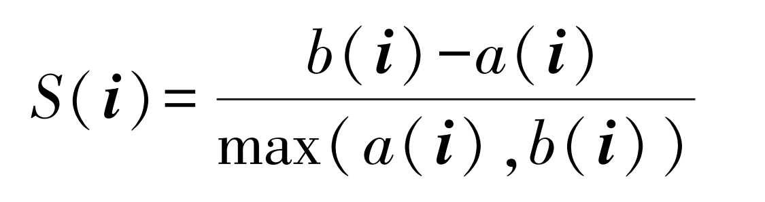
【1】轮廓系数 （Silhouette Coefficient）

Slide 12
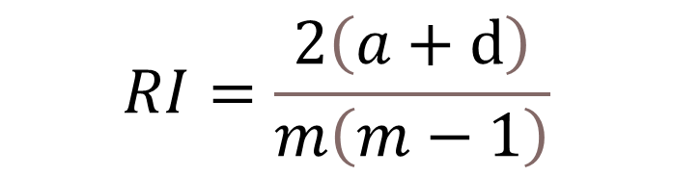
【2】Rand指数
$$RI=\frac{2\left(a+ⅆ\right)}{m\left(m−1\right)}$$
a为在“聚类结果”中隶属于相同“类簇”，且“基准数据”中也“隶属”相同“类簇”的样本对的个数；
d为在“聚类结果”中并不隶属于相同“类簇”，且“基准数据”中也并不“隶属”相同“类簇”的样本对的个数；
m为训练集的大小。

Slide 13

【3】Jaccard系数（JC系数）
$$JC=\frac{a}{a+b+c}$$
a为在“聚类结果”中隶属于相同“类簇”，且“基准数据”中也“隶属”相同“类簇”的样本对的个数；
b为在“聚类结果”中隶属于相同“类簇”，且“基准数据”中并不“隶属”相同“类簇”的样本对的个数；
c为在“聚类结果”中并不隶属于相同“类簇”，且“基准数据”中“隶属”相同“类簇”的样本对的个数。

Slide 14
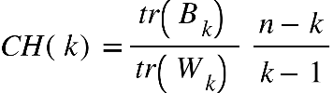
【4】Calinski-Harabasz指数
定义了类内分散度和类间分散度的比率
k为类簇个数
n为训练集中的样本数
B_{k}为类簇之间的协方差矩阵
W_{k}为类簇内部样本的协方差矩阵
tr为矩阵的迹。

Slide 15
5.3 核心术语

Slide 16
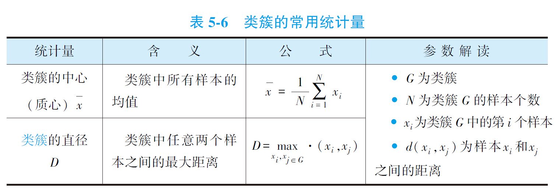
【1】类簇（Cluster）

Slide 17
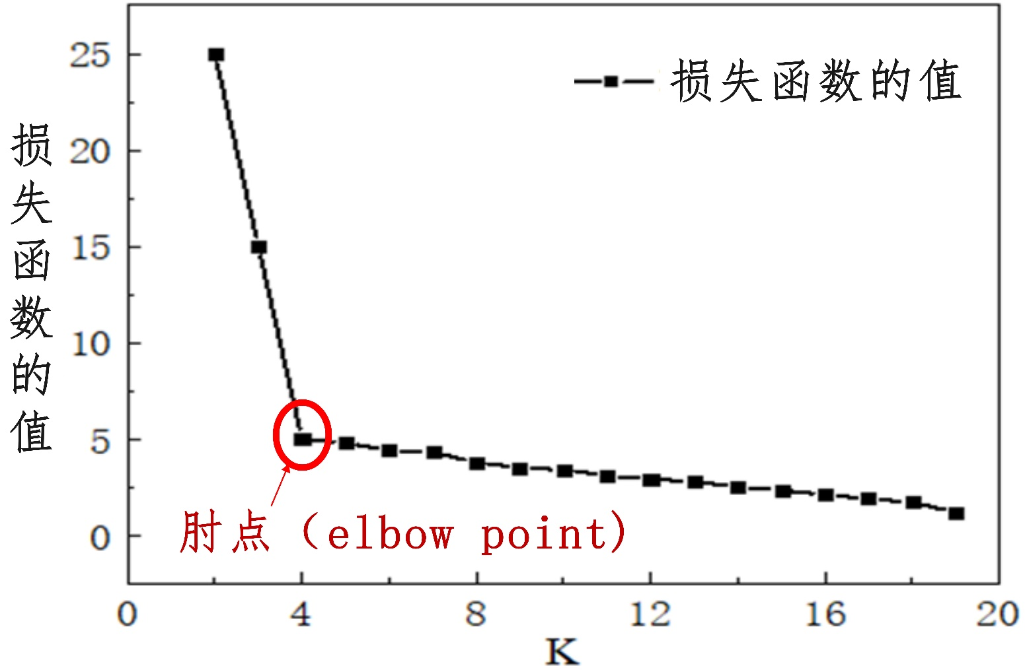
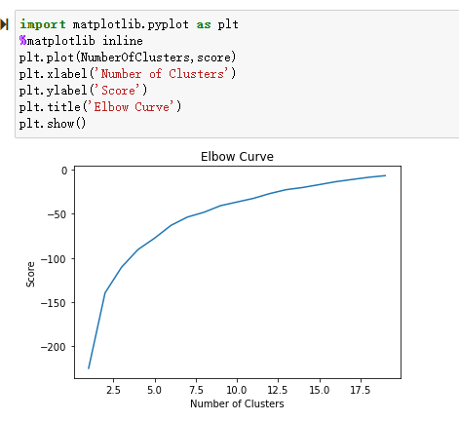
【2】手肘法

Slide 18
5.4 Python编程实践——蛋白质消费特征分析

Slide 19
【1】数据及分析对象
protein
（1）ID：国家的ID；
（2）Country（国家类别）：该数据集涉及25个欧洲国家肉类和其他食品之间的关系；
（3）关于肉类和其他食品的9个数据包括RedMeat（红肉），WhiteMeat（白肉），Eggs（蛋类），Milk（牛奶），Fish（鱼类），Cereals（谷类），Starch（淀粉类），Nuts（坚果类），Fr&Veg（水果和蔬菜）。
主要记录了25个国家的9个属性，主要属性如下：

Slide 20
【2】目的及分析任务
（1）将数据集导入后，在初始化阶段随机选择k个类簇进行聚类，确定初始聚类中心；
（2）以初始化后的分类模型为基础，通过计算每一簇的中心点 重新确定聚类中心；
（3）迭代重复“计算距离—确定聚类中心—聚类”的过程；
（4）通过检验特定的指标来验证k-means模型聚类的正确性和合理性。

Slide 21
【3】方法及工具
scikit-learn
Python
Matplotlib
Pandas

Slide 22
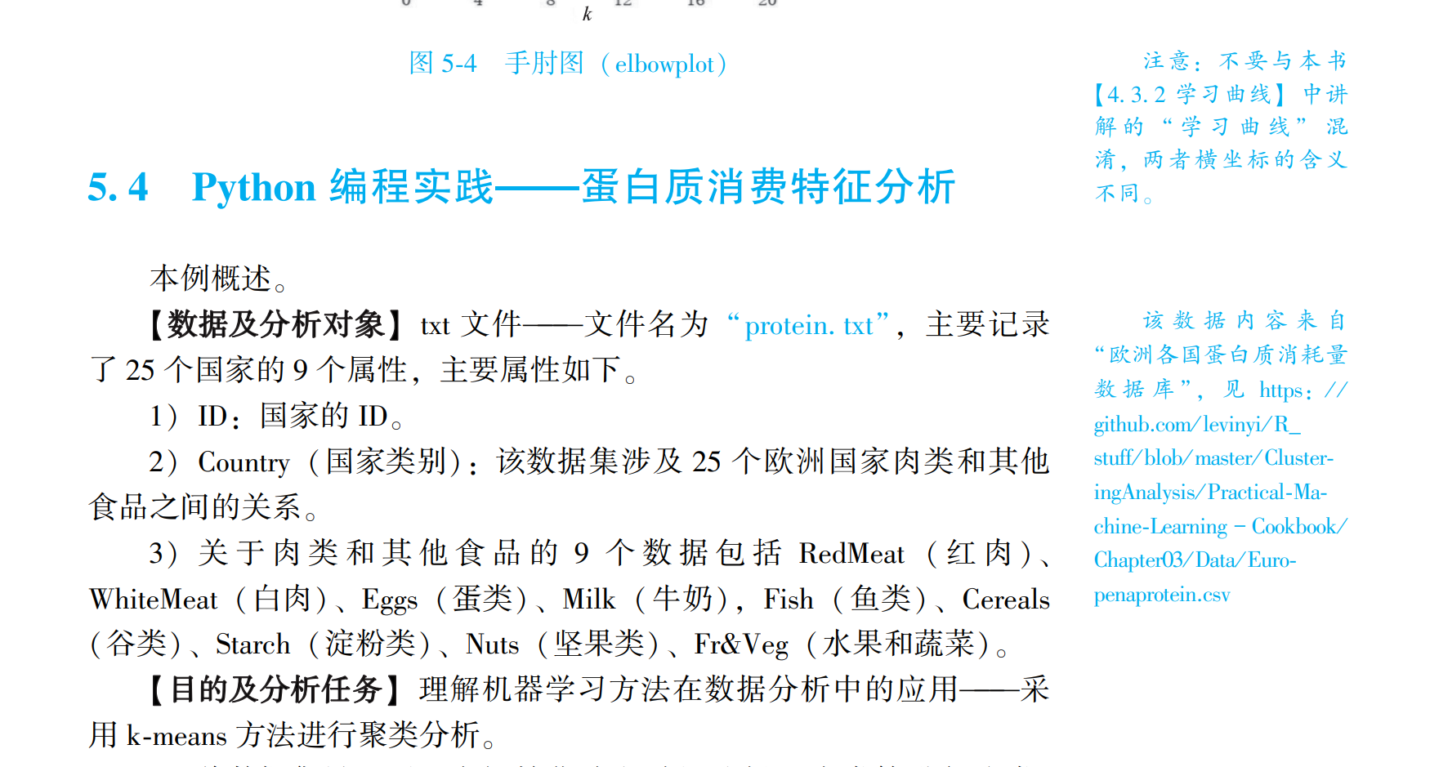
【4】步骤及Python代码
（略）
参见教材P141-148的详解

Slide 23
5.5 重点与难点解读

Slide 24
【1】参数解读——k-means算法
参数名称 | 参数含义 | 备注
n_clusters | 分类簇的数量 | 即设定的K值，也是要产生中心点（质心）的数量
n_init | 确定不同聚类中心后迭代算法的次数 | 最终结果是n_init连续运行的最佳输出，默认值为10
max_iter | 单次运行的最大迭代次数 | 默认值一般取300
algorithm | 使用的k-means算法类别 | 有“auto”、“full”和“elkan”三种选择，本算法选用“auto”
verbose | 是否输出详细信息 | 默认为“0”，表示不输出信息；“1”表示每隔一段时间打印一次日志信息；大于1表示打印次数频繁。

Slide 25
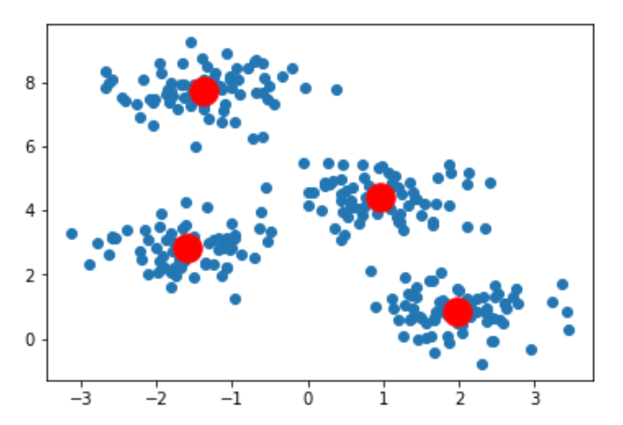
【2】 k-means++方法
k-means++是一种为k-means 聚类算法 选择初始值的算法。其基本思路如下：当已经选择出n（1≤n＜k）个初始聚类中心时，第n+1个初始聚类中心（质心）更大概率将会从距离前n个聚类中心（质心）较远的数据点中确定。
（1）从数据点（样本集）中随机选择第一个中心点（质心）。
（2）对于每个数据点（样本），计算它与最近的、先前选择的中心点的距离
（3）从数据点中选择下一个中心点，使得选择一个点作为中心点的概率与其与最近的、先前选择的中心点的距离成正比 。
（4）重复步骤 2 和 3，直到采样到 k 个中心点（质心）。

Slide 26
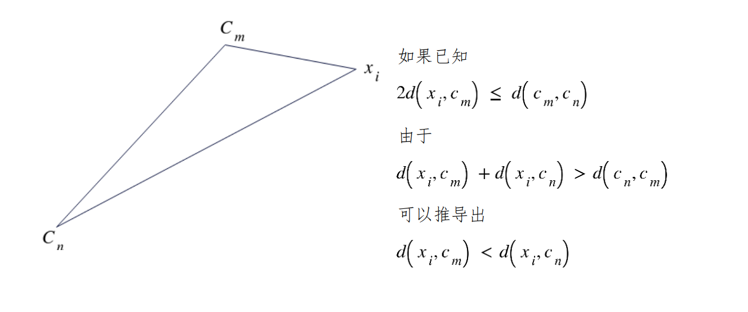
【3】elkan算法

Slide 27
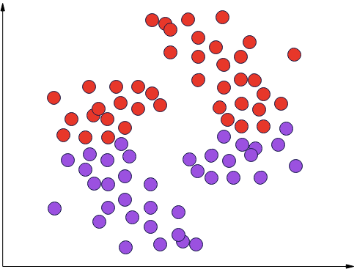
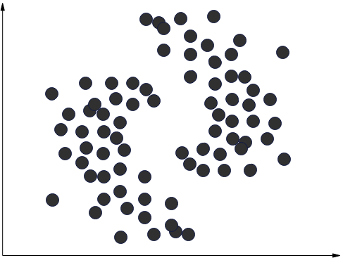
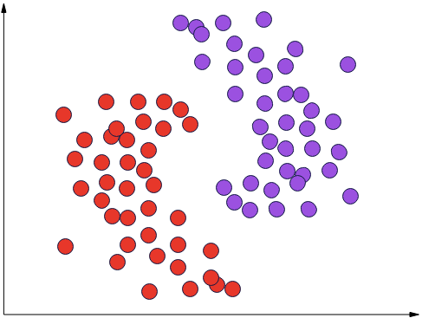
KMeans算法的缺点

Slide 28
DBScan算法
MinPts= 4
Eps : 半径

Slide 29
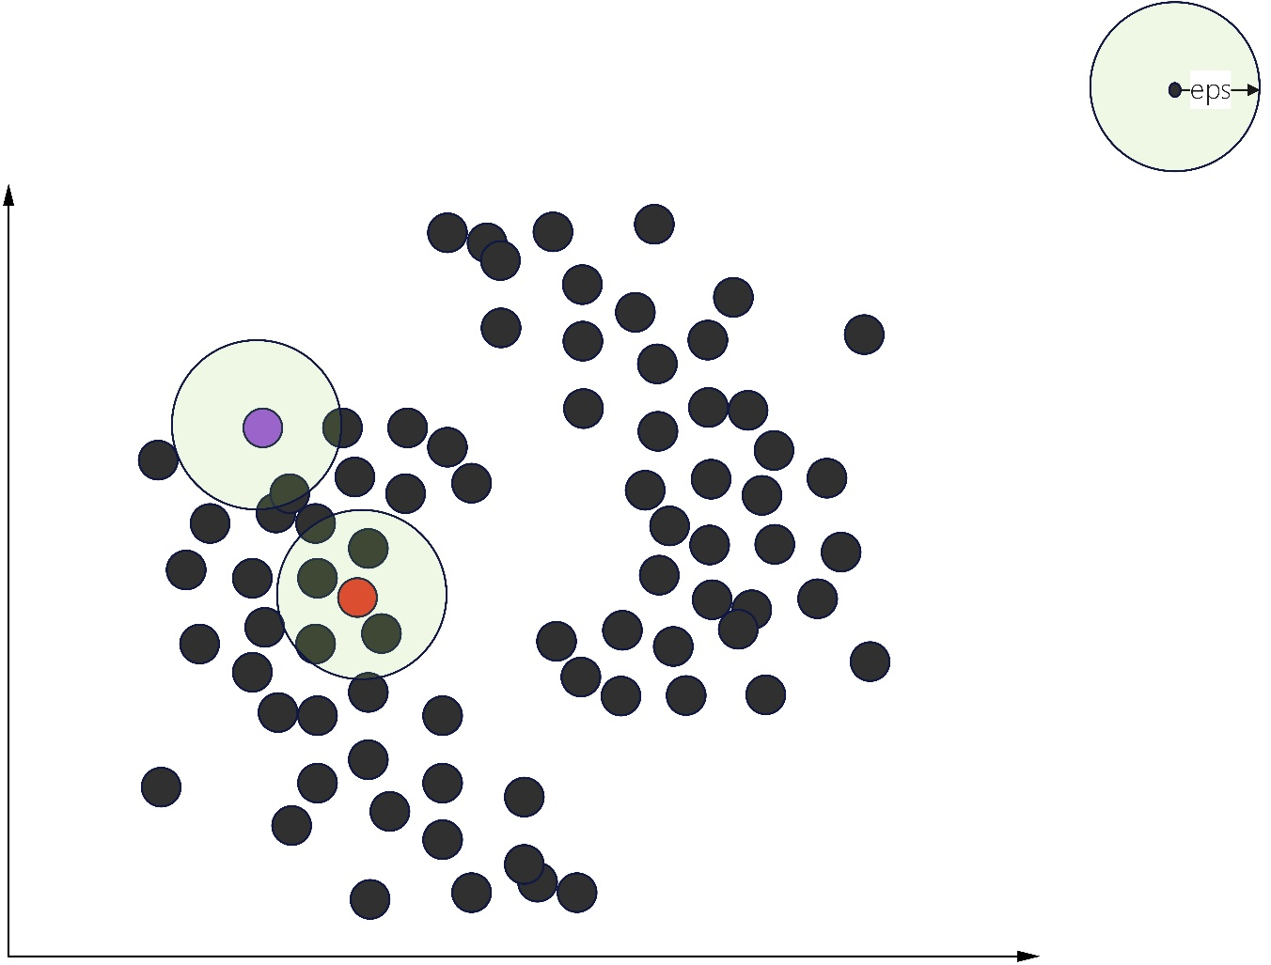
DBScan算法——核心结点的识别
MinPts= 4

Slide 30
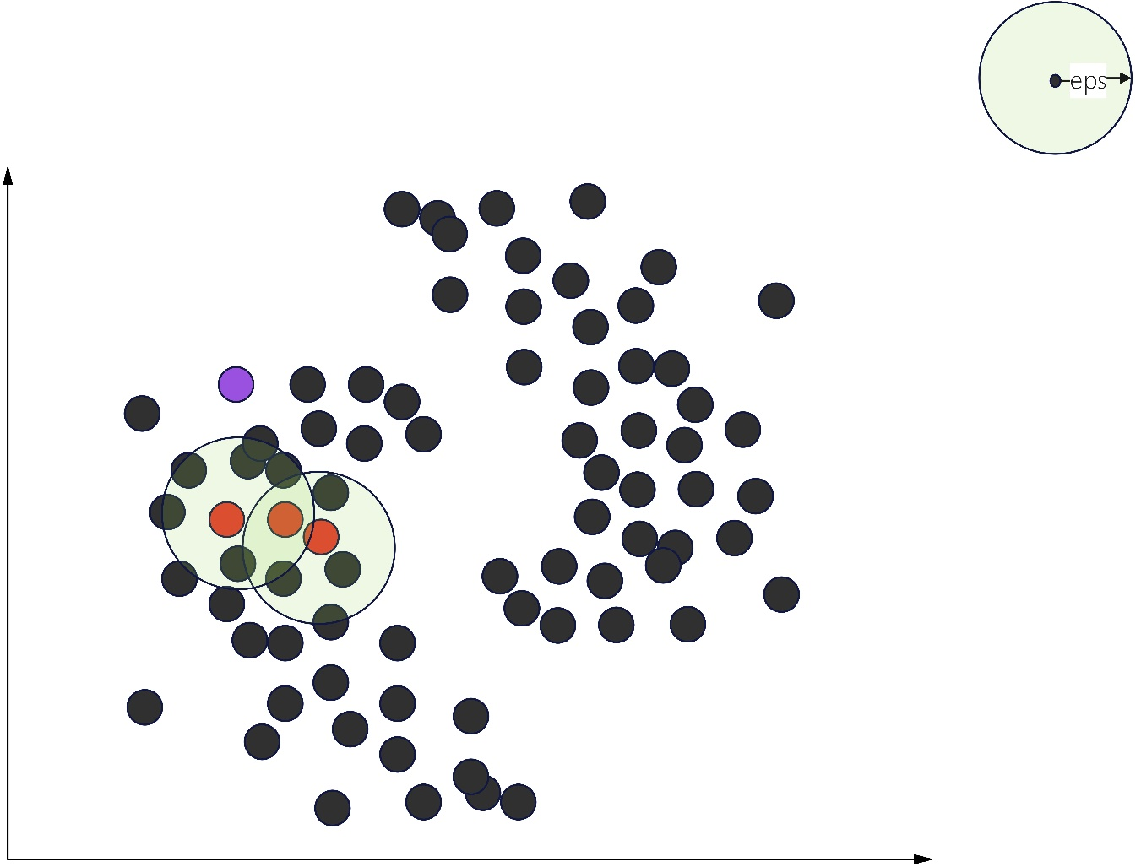
DBScan算法——核心结点的合并

Slide 31
核心代码（改写本章例题）
from sklearn.cluster import DBSCAN
clustering = DBSCAN(eps=2, min_samples=3).fit(sprotein_scaled)
clustering.labels_

Slide 32

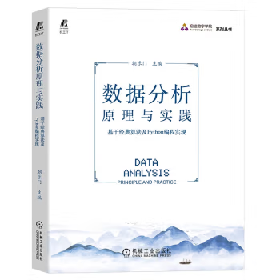

chaolemen
@
ruc.edu.cn
配套教材
作者联系方式
教学支撑平台

